Slide 1
离散数学

Slide 2
岑吉桃
Tel：13568973167
办公室：11-218

Slide 3
课程安排
答疑时间：
周三 10点到11点30
周四 78节
地点：11-218

Slide 4
成绩构成：
课堂练习20%，课程习题20%，
考勤10%， 课终考核60%
考试方式：卷面考试
注意: 环环过关!

Slide 5
概述 离散数学的定义
离散数学
  Discrete Mathematics
  "研究离散结构的数学分科。 "
  《辞海》79年版，P355
  是研究离散量的结构及其相互关系的学科。

Slide 6
这是一门什么样的课？
离散数学是计算机科学的基础理论
关于离散结构的基础知识和逻辑思维的形式化是信息技术相关专业的基本功
离散数学的基本概念是理科学生进行计算机类课程学习的重要基础

Slide 7
课程的内容
数理逻辑：把啰嗦的推理过程写成间接的公式，是严肃学术论文的必备要素
集合论：自然数是怎么来的？数学归纳法为什么那么神奇？将来的课程还会见到它
图论：数据结构与算法里学到的东西，源头在此
抽象代数：总觉的乘法和加法有点儿像，为什么?这里有答案
组合分析：一个重要的解题技巧就是计数枚举对象
形式语言与自动机：计算机的本质？机器的能力有极限么？人类的知识有边界吗？

Slide 8
课程目标？
重点在于基本概念的理解和掌握
不涉及太多数学证明和解题技巧
培养采用形式化方法分析问题，并能自觉运用逻辑分析、结构层次分析和同构类比等思想方法解决问题的能力
初步掌握现代数学的观点和方法；
初步掌握处理离散结构和方法，提高计算机系统设计和程序设计的逻辑数字的能力；
初步掌握计算机在进行数据的处理时的方法和计算；
Notes:
1、加入应用实例；
2、数理逻辑推理的过程实例；

Slide 9
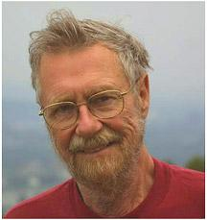
离散数学的重要吗?
艾兹格·W·迪科斯彻 （Edsger Wybe Dijkstra，1930年5月11日~2002年8月6日）荷兰人。 计算机科学家，毕业就职于荷兰Leiden大学，早年钻研物理及数学，而后转为计算机学。曾在1972年获得过素有计算机科学界的诺贝尔奖之称的图灵奖，之后，他还获得过1974年 AFIPS Harry Goode Memorial Award、1989年ACM SIGCSE计算机科学教育教学杰出贡献奖、以及2002年ACM PODC最具影响力论文奖。
艾兹格·W·迪科斯彻

Slide 10
我现在年纪大了，搞了这么多年软件，错误不知犯了多少，现在觉悟了。我想，假如我早在数理逻辑上好好下点功夫的话，我就不会犯这么多错误。不少东西逻辑学家早就说过了，可是我不知道。要是我能年轻20岁的话，我就会回去学逻辑。

Slide 11
四色问题
离散数学也可以说是计算机科学的基础核心学科
离散数学中的有一个著名的典型例子-四色定理又称四色猜想，这是世界近代三大数学难题之一，它是在1852年，由英国的一名绘图员弗南西斯·格思里提出的
  他在进行地图着色时，发现了“每幅地图都可以仅用四种颜色着色，并且共同边界的国家都可以被着上不同的颜色”。
  那么这能否从数学上进行证明呢？100多年后的1976年，肯尼斯·阿佩尔(Kenneth Appel)和沃尔夫冈·哈肯(Wolfgang Haken)

Slide 12
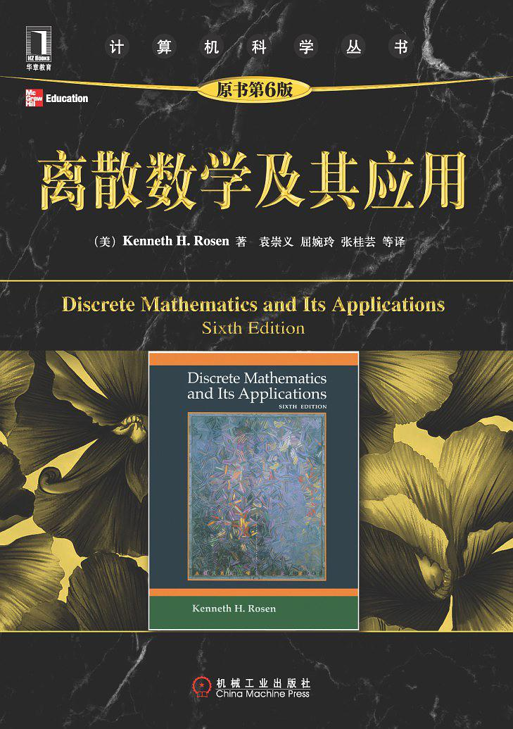
参考书籍
教材：《离散数学》,屈婉玲、耿素云、张立昂编,高等教育出版社, 2015年第三版；

Slide 13
“离散”数学
离散数学 Discrete Mathematics
关于”离散结构”的数学
离散Discrete含义：分离的，不连续的
研究分立的对象之间所形成的关系
离散结构源于人们对时间相继性的感知
和原子性世界的经验

Slide 14
连续以及世界的本质
连续，一般来说就是无限可分
一尺之锤 日取其半 万世不竭——《庄子 天下篇》
物质世界的本质是连续？还是离散？哲学家们一直争论不休的问题
但在理性王国中，自然数到有理数，再到实数，涉及到无限的连续已经被创造了
数学，是如何超越直觉和经验做到的呢？

Slide 15
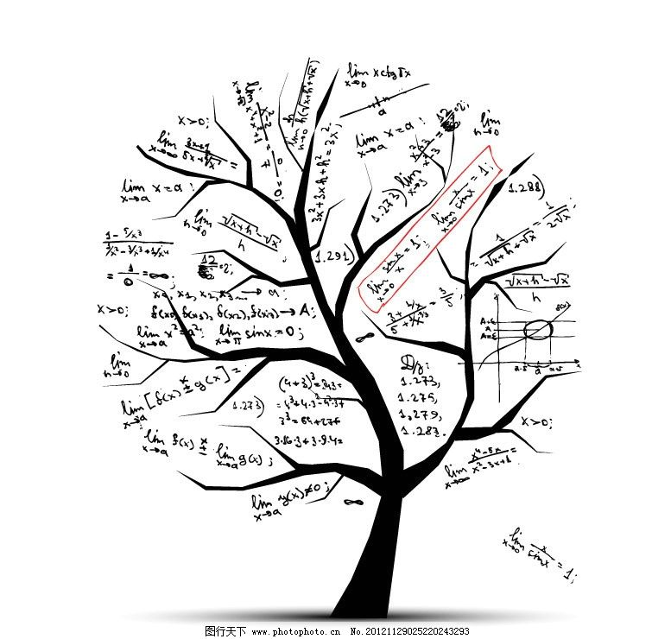
“数”学
数学源于人们对计量的需要：
计数问题：从结绳法的1、2、3……开始
测量问题：长度、面积、体积
出现了整数——最原始的数
毕达哥拉斯信奉”万物皆数”
数学脱离观察，直觉和经验，成为纯粹思维
的产物——现代科学以致现代文明的起源

Slide 16
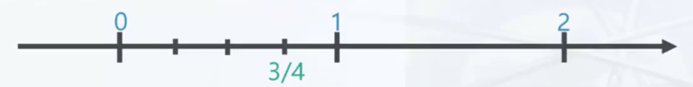
无理数：第一次数学危机
数还具有几何解释——数轴，数和直线上的点一一对应
整数：间隔单位长度的点
分数p/q：将单位长度q等分，取p个等分
技术和测量统一在一起
非常完美，整数和分数被称为有理数（rational number）
直到……

Slide 17
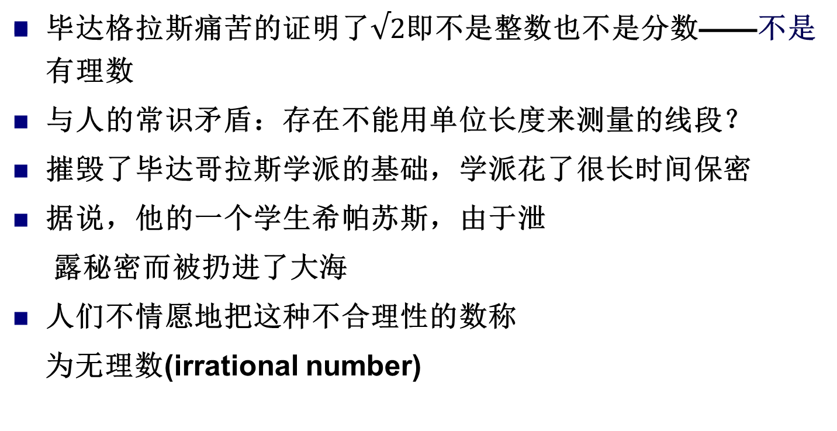
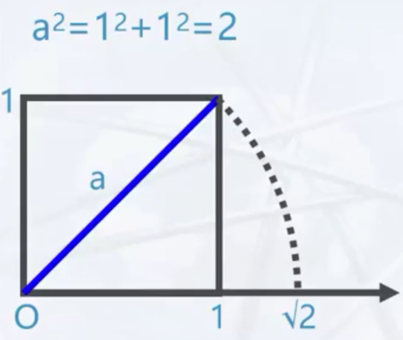
无理数：第一次数学危机

Slide 18
第一数学危机的解决及启示
在BC370由欧多克斯通通过给分数下新定义的方法所解决
与1872戴德金所给出的无理数的现代解释基本一致
第一数学危机给我们的启示：
直觉和经验不一定靠得住，推理和证明才是可靠的

Slide 19
古文明的际遇
古希腊人通过演绎推理建立形成了欧几里得《几何原本》的公理体系与亚亚里士多德的逻辑体系
埃及、巴比伦、中国、印度等古文明的数学，并没有经历危机和革命
所以也就一直停留在计量所需要的“算学”阶段

Slide 20
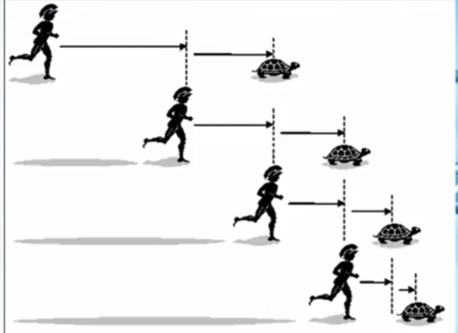
无穷：第二次数学危机
危机的潜伏：BC450芝诺四个悖论
反对空间时间无限可分的两个悖论：运动不存在和阿基里斯追不上乌龟
反对空间时间有限可分的两个悖论：飞矢不动和游行队伍

Slide 21
危机的爆发：微积分的基础（18世纪）
求曲线长度，包围面积,速度，切线等采用的“穷竭法”
导致了微积分的创立
牛顿和莱布尼茨被公认为微积分的奠基者
把上述各种问题的解法统一成微分法和积分法

Slide 22
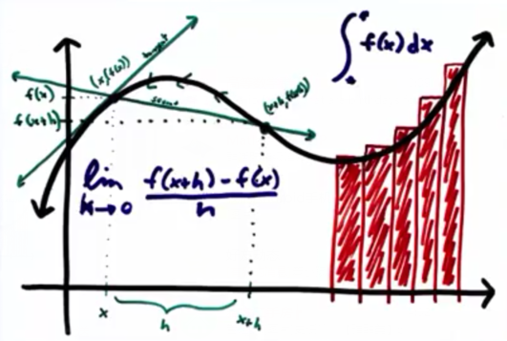
微积分的“无穷小”是什么？
无穷小究竟是不是零？两种答案都会导致矛盾
牛顿对它作过三种不同解释，但始终无法解决上述矛盾：
一个常量
一个变量
两个正在消失的量的最终比
大主教贝克莱讽刺它是
“消失的量的鬼魂”

Slide 23
无穷级数的求和
格兰迪级数
1-1+1-1+……=？
=1/2
=1？
=0

Slide 24
危机的解决：1820-1870
从波尔查、阿贝尔、柯西、Dircihlet等人对连续的定义和极限论的开始
到维尔斯特拉斯、戴德金、康托等人独立建立了实数理论，在实数理论的基础上建立了极限论的基础

Slide 25
第二次数学危机的结果和启示
数学分析建立在实数理论的严格基础之上
导致了数理逻辑和集合论的诞生，由此把数学分析的无矛盾性问题归结为实数论的无矛盾问题
整个数学看来都具备了严格的形式化基础
再次提醒了人们直觉和经验是靠不住的
无限，无穷都已经超出了我们人类经验的范围

Slide 26
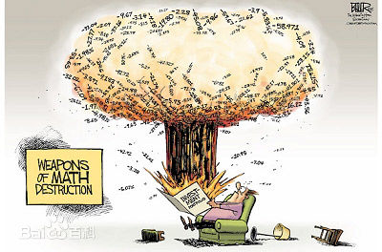
理发师？第三次数学危机
1901.5，罗素发现的悖论沉重打击了集合论和逻辑基础
理发师困境
说谎的克里特人
悖论动摇了整个数学的根本
罗素提出类型论，策梅洛提出公理化集合论来对朴素集合论进行限制，解决悖论问题

Slide 27
第三次数学危机解决以后，整个数学届非常乐观
希尔伯特的形式化思想占统治地位
悖数学建立在公理化集合论和数理逻辑两块基石之上
整个数学的基本理论是自然数的算术和实数理论，他们都已经公理化
如果能够证明这些形式系统的一致性和完全性，整个数学基础就比较牢靠了

Slide 28
1928年，希尔伯特提出四个问题，希望能够把整个数学理论系统形式化，并证明无矛盾
1930年，哥德尔宣布了不完全性定理，这是一个具有哲学意义的普适问题
2003年，霍金以“哥德尔和物理学的终结”的演讲公开放弃对“万有理论”的追求
人们认识到对整个数学形式化的努力是注定要失败的
无矛盾的系统不完备，完备的系统却是存在自相矛盾的

Slide 29
希尔伯特旅馆
https://www.bilibili.com/video/av2706809/

